Slide 1
文字式の表し方
本時の目標
文字式の表し方のきまりを理解し、きまりにしたがって文字式を表すことができる。

Slide 2
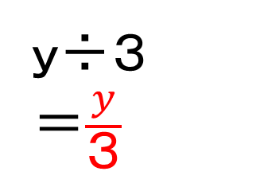
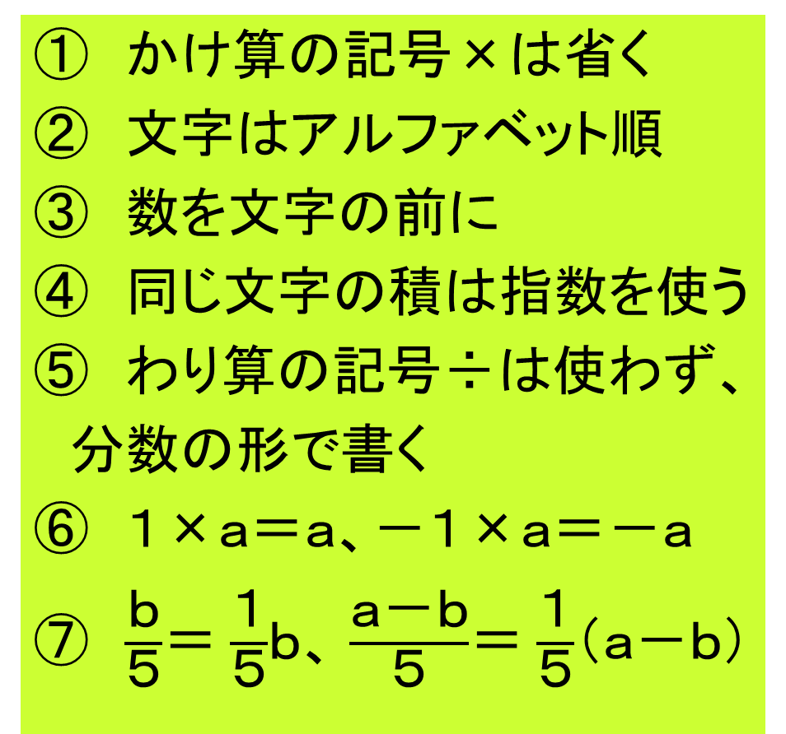
文字式の表し方
ａ×１０８
＝１０８ａ
① かけ算の記号×は省く
② 文字はアルファベット順
③ 数を文字の前に
④ 同じ文字の積は指数を使う
⑤ わり算の記号÷は使わず、
分数の形で書く
⑥ １×ａ＝ａ、－１×ａ＝－ａ
⑦ $\frac{\text{ｂ}}{５}$＝ $\frac{１}{５}$ｂ、 $\frac{ａ－\text{ｂ}}{５}$＝ $\frac{１}{５}$（ａ－ｂ）
ｆ×ｅ
＝ｅｆ
１０８×ｂ＋ｃ×１５２
＝１０８ｂ＋１５２ｃ
ｘ×３．１４×ｘ
＝３．１４ｘ^{２}
ｙ÷３
＝$\frac{y}{３}$

Slide 3
問１ 次の式を文字式の書き表し方にしたがってかきなさい。
５０×ｎ (2) ｘ×８
(3) ｙ×（－１）×ｘ (4) ｃ×ｃ×ｃ
(5) ３×ａ×ａ×ｂ (6) （ｂ＋ｃ）×７
問２ 次の式を記号×を使って書きなおしなさい。
７ａｂ (2) ２ｘｙ^{２}

Slide 4
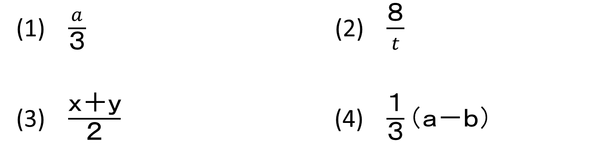
問３ 次の式を文字式の書き表し方にしたがってかきなさい。
ｘ÷２ (2) ３÷ｙ
(3) ａ÷ｂ (4) （ｘ＋ｙ）÷４
問４ 次の式を記号÷を使って書きなおしなさい。
$\frac{a}{３}$ (2) $\frac{８}{t}$
(3) $\frac{ｘ＋ｙ}{２}$ (4) $\frac{１}{３}（ａ－ｂ）$

Slide 5
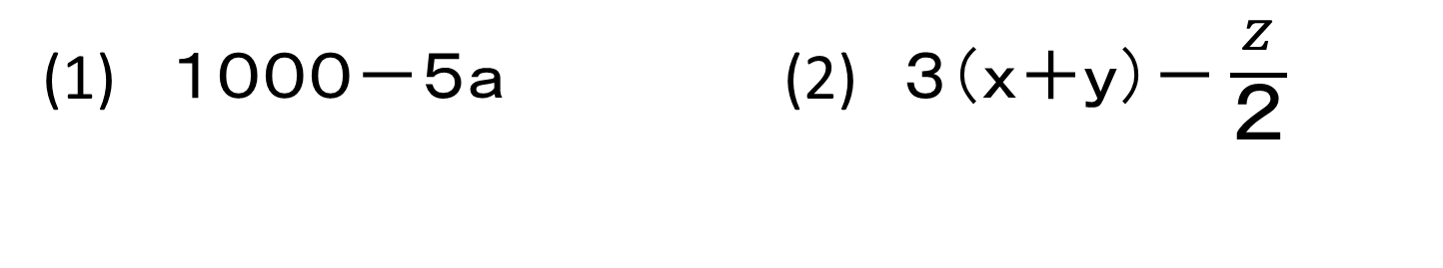
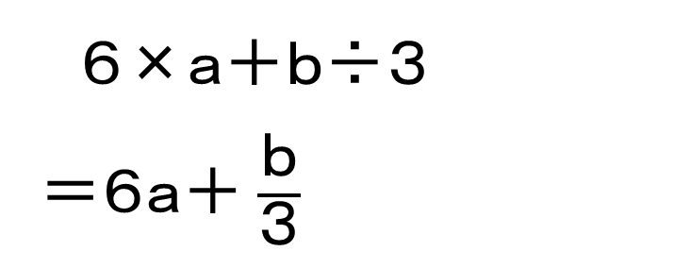
問５ 次の式を記号×、÷を使わないで表しなさい。
例３ 記号×、÷を使わない表し方
６×ａ＋ｂ÷３
＝６ａ＋ $\frac{\text{ｂ}}{３}$
５０×ｎ＋３０ (2) ｘ÷４－ｙ×４
問６ 次の式を記号×、÷を使って書きなおしなさい。
１０００－５ａ (2) ３（ｘ＋ｙ）－ $\frac{z}{２}$

